Slide 1
3. La geografia dell’innovazione
Corso di Sociologia dell’Innovazione
Marco Fama, Università di Bergamo

Slide 2
Considerazioni preliminari
Nei decenni passati si è spesso parlato di «fine della geografia», in riferimento alla globalizzazione e ad un presunto declino dell’importanza delle località come generatrici delle diversità socio-cultuali e delle identità.
Le trasformazioni del capitalismo, con la riorganizzazione spaziale delle attività produttivi e la diffusione di quella che alcuni definiscono come «economia della conoscenza», cioè di un modello di sviluppo sempre più basato sull’utilizzo di conoscenze e di beni immateriali, sembrano aver prefigurato la nascita di un «mondo liscio», in cui le differenze geografiche si stanno appiattendo sempre di più.

Slide 3
Considerazioni preliminari
Da un punto di vista empirico emergono comunque una serie di dati che contraddicono la tesi della «fine della geografia».
Per quel che ci interessa in questa sede, cioè i processi di innovazione, va constato come questi ultimi tendano ad essere fortemente localizzati e ad agglomerarsi in determinati luoghi ricchi di risorse strettamente legate al contesto socio-istituzionale (università, centri di ricerca, servizi avanzati ecc.).

Slide 4
Considerazioni preliminari
In effetti, la dimensione spaziale è importante per l’innovazione, posto che: l’introduzione di nuovi prodotti e processi produttivi implica l’interazione tra una pluralità di attori (università, centri di ricerca, servizi avanzati ecc.), la quale risulta agevolata dalla prossimità territoriale; la circolazione, più o meno volontaria, delle informazioni e della conoscenza (spillover) producono esternalità positive di cui beneficiano anche gli attori che non hanno contribuito a produrre le conoscenze, ma che si trovano vicini alla sorgente.
Da quanto sopra, si evince che alcuni territori forniscono specifici vantaggi localizzativi che facilitano i processi di innovazione e la competitività delle imprese. Le attività innovative tendono infatti ad essere radicate all’interno di reti interpersonali e interorganizzative che implicano una relazione di prossimità. La rilevanza dei luoghi tuttavia, non deve oscurare il carattere multidimensionale dello stesso concetto di «prossimità».

Slide 5
La conoscenza tacita
Come osservato dal filosofo Michael Polanyi, fratello di Karl, «we can know more than we can tell».
Esistono alcune competenze e prestazioni che sono padroneggiate senza sapere esattamente quale regole vengono seguite. In alcuni casi, l’apprendimento pratico, che si giova dell’esperienza e dell’esempio di coloro che sono già esperti in un determinato settore, è indispensabile, specialmente quando si ha a che fare con conoscenze non codificate.

Slide 6
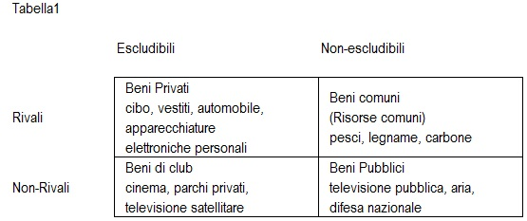
La conoscenza come «bene economico»
Per gli economisti la conoscenza è un bene che possiede un grade valore economico, essendo alla base della competitività dei paesi.
rivalità nel consumo= la fruizione da parte di un attore ne riduce la disponibilità
escludibilità dei benefici=possibilità di escludere altre persone dalla fruizione

Slide 7
La conoscenza come bene pubblico (o comune)
Secondo Kenneth Arrow (1921-2017) la concorrenza di mercato non fornisce ai privati incentivi sufficienti per investire risorse nella ricerca e nelle invenzioni, cioè nella produzione di nuova conoscenza. Quest’ultima, infatti, si prefigurerebbe come un «bene pubblico» caratterizzato dalla «non rivalità nel consumo» (la fruizione da parte di un attore non ne riduce la disponibilità) e dalla «non escludibilità dei benefici» (difficoltà di escludere altre persone dalla fruizione.
Quando un’impresa sostiene privatamente i costi di della produzione di nuova conoscenza, difficilmente riesce ad appropriarsi appieno dei relativi benefici. Esisterebbe pertanto un deficit di remunerazione, da cui derivano scarsi incentivi all’investimento.
Vista la divergenza tra benefici sociali e benefici privati, e considerata la elevata trasferibilità della conoscenza e la bassa appropriabilità dei suoi benefici, è difficile, secondo Arrow, organizzare un mercato efficiente della conoscenza (da cui l’importanza attribuita al finanziamento pubblico della ricerca).
A partire dai lavori di un altro premio Nobel, Elinor Ostrom (1933-2012), è possibile guardare alla conoscenza come un «bene comune» da gestire all’interno di comunità definite secondo specifici criteri. Le più recenti teorie sul «capitalismo cognitivo» estendono oltre il concetto di bene comune, facendo riferimento al carattere immediatamente produttivo della conoscenza.

Slide 8
La conoscenza come «bene di club»
Altri autori mettono in discussione il «teorema di Arrow», evidenziando come l’apprendimento e il trasferimento delle conoscenze abbia dei costi specifici, che sono spesso legati alla prossimità tra i soggetti coinvolti. Le nuove conoscenze presentano rilevanti barriere di accesso e asimmetrie informative. Persino l’appropriazione della conoscenza pubblica richiede forti investimenti nel capitale umano interno alle imprese.
In base a quanto sopra, dunque, la conoscenza si configurerebbe piuttosto come un «bene di club», in cui entrano in gioco dei meccanismi di trasferimento e di esclusione.

Slide 9
Gli spillover di conoscenza
Uno spillover conoscitivo è rappresentato dalle «idee che i team di ricerca dell’industria X prendono a prestito dai risultati di ricerca dell’industria Y».
Il tema degli spillover di conoscenza chiama in causa l’importanza dell’esistenza di un «capitale di conoscenza» esterno alle singole imprese e degli scambi di conoscenze che avvengono tra queste all’interno di un dato territorio.

Slide 10
Gli spillover di conoscenza
Con diversi metodi, e partendo da diverse domande di ricerca, gli studi sugli spillover di conoscenza hanno messo in luce che:
Gli spillover sono mediati geograficamente e coinvolgono diversi attori (sia pubblici che privati).
In alcuni settori in particolare, le università esercitano un forte impatto sia diretto che indiretto sull’innovazione locale (tramite la formazione del capitale umano, ma anche tramite creazione di spin-off ed effetti di spillover di vario tipo).
Le attività innovative tendono ad agglomerarsi, poiché i costi di trasferimento della conoscenza aumentano con la distanza territoriale.
Gli spillover locali tendono a travalicare i settori e le specializzazioni.
Il capitale umano di cui sono portatori alcuni ricercatori particolarmente produttivi e innovatovi (star scientist) gioca un ruolo rilevante nella localizzazione dei processi di innovazione e di trasferimento della conoscenza.
La mobilità del capitale umano può essere legata a meccanismi di mercato, tuttavia l’assetto normativo e i contesti socio-istituzionali contano molto nello stabilire dei modelli di trasferimento della conoscenza, delle relazioni tra mondo della ricerca e mondo produttivo, delle pratiche di cooperazione e dei meccanismo di commercializzazione che variano da paese a paese.

Slide 11
I Sistemi di Innovazione Regionali
Le imprese innovative tendono ad essere collocate all’interno di reti regionali dove interagiscono e cooperano non solo con i fornitori i concorrenti e i clienti, ma anche con le organizzazioni formative, i centri di ricerca, le agenzie di intermediazione tecnologica e finanziaria, gli enti pubblici.
Le autorità regionali possono giocare un ruolo importante per sostenere i processi di innovazione, offrendo servizi e promuovendo l’interconnessione tra tutti gli attori del sistema.

Slide 12
I Sistemi di Innovazione Regionali
In base alla dimensione della governance (riferita alle politiche pubbliche e alle infrastrutture conoscitive che sostengono l’innovazione) e a quella dell’innovazione aziendale (riferita alla struttura economica, alla cultura produttiva e alla capacità di innovazione delle imprese è possibile distinguere tre sistemi di innovazione regionali (idealtipici):
Sistema grassroots (la «Terza Italia»)
Sistema network (il land tedesco del Baden-Wurttemeberg)
Sistema dirigista (la regione francese Rhone-Alpes)

Slide 13
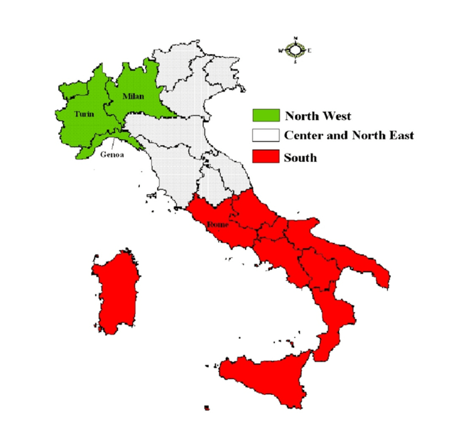
Le «Tre Italie»

Slide 14
I distretti industriali
Il distretto industriale può essere definito come «un’entità socioterritoriale caratterizzata dalla compresenza attiva, in un’area territoriale circoscritta, naturalisticamente e storicamente determinata, di una comunità di persone e di una popolazione di imprese industriali. Nel distretto, a differenza di quanto accade in altri ambienti (ad es. la citta manifatturiera) le comunità e le imprese tendono, per così dire, a interpenetrarsi a vicenda». (Beccattini 2000, 58-59).

Slide 15
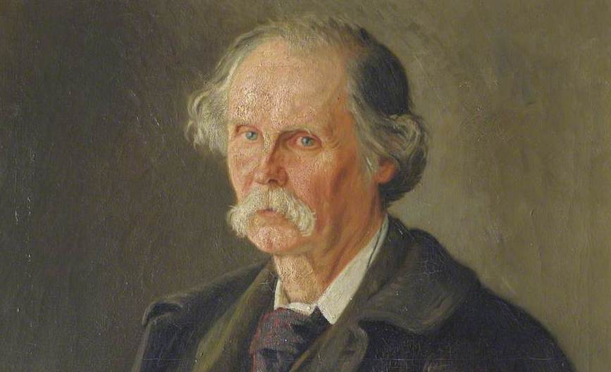
I distretti industriali
Alfred Marshall (1842-1924) riteneva che le economia di scala non fossero appannaggio esclusivo delle grandi imprese. Nel caso di prodotti per i quali è possibile scomporre il processo produttivo in diverse fasi, la concentrazione di un gran numero di piccole aziende, specializzate in diverse singole fasi della lavorazione, può apportare nei notevoli vantaggi competitivi.
Il primo vantaggio è legato alle cosiddette economie di specializzazione derivanti dalla presenza di un gran numero di fornitori qualificati e di industrie sussidiarie.
Il secondo vantaggio è connesso alla presenza di un mercato del lavoro specializzato.
Il terzo vantaggio concerne la circolazione delle informazioni e gli spillover di conoscenza.

Slide 16
I costi di transazione
Uno dei vantaggi principali dei distretti industriali è quello di ridurre i costi di transazione, favorendo l’istaurazione di un clima generale di fiducia e alimentando una conoscenza contestuale (per lo più tacita e informale) che agevola la produzione e la circolazione delle idee.
Se l’impresa fordista non poteva fare altro che decidere se e quanto produrre, le imprese moderne (con l’imporsi di un nuovo modello produttivo, caratterizzato da: deverticalizzazione, decentramento, delocalizzazione, subappalto, catene del valore ecc.) possono decidere anche di acquistare all’esterno ciò di cui hanno bisogno (to make or to buy).

Slide 17
I costi di transazione
Come messo in luce da Oliver Williamson (1930-2020), la scelta di rivolgersi al mercato implica dei costi. Le transazioni, infatti, avvengono in contesti dominati dall’incertezza, in cui: la razionalità degli attori economici è limitata, posto che le loro azioni e le loro previsioni sono sempre soggette ad errori di calcolo; esiste sempre la possibilità di comportamenti opportunistici, per cui le persone possono essere spinte a fare i propri interessi usando mezzi illeciti come l’inganno o la frode.
I costi che una impresa effettua per stipulare e gestire un contratto sono i costi di transazione. Sono in un certo senso i costi che una impresa si accolla per via della situazione di incertezza in cui i contratti sono stipulati (costi legali, costi di controllo, costi di salvaguardia).
L’esigenza di economizzare su questi costi è uno dei problemi centrali che si pone a chi è chiamato a governare l’assetto di un’impresa, specialmente nell’ipotesi in cui i costi di produzione siano uguali e costanti.

Slide 18
In sintesi…
I distretti industriali rappresentano un ambiente particolarmente favorevole per l’innovazione per ragioni di carattere economico (legate alla competizione e alla divisione specialistica del lavoro), ragioni normative (connesse all’etica del lavoro, alla reputazione professionale e al particolare apprezzamento che ricevono le idee innovative), ragioni sociali (connesse alle reti relazionali che innervano l’economia locale, agevolando sia la fertilizzazione incrociata delle idee che la diffusione imitativa delle innovazioni.

Slide 19
In sintesi…
I distretti industriali favoriscono la nascita di una capacità innovativa diffusa fondata su pratiche di apprendimento decentralizzate maturate operativamente dai produttori (learning by doing), dagli utilizzatori (learning by using) o scaturenti dalle interazioni tra i diversi attori (learning by interacting).
Le ricerche sui distretti industriali della «Terza Italia» (Bagnasco, Pyke e Sengenberger, Trigilia, Becattini) hanno messo in luce l’importanza di fattori non economici, quali la storia e gli assetti istituzionali, nella determinazione dei processi di innovazione e di sviluppo locale.
Le motivazioni e gli incentivi personali di natura non economica, le strutture agrarie preesistenti, i modelli di urbanizzazione, le funzioni economiche della famiglia estesa, il ruolo delle relazioni parentali nella proprietà delle imprese e nei rapporti tra di esse, l’approccio più o meno interventista dei governi locali, sono variabili importanti, che è stato possibile mettere meglio a fuoco da una prospettiva sociologica.
Cosa ha da dire la sociologia rispetto alla crisi dei distretti industriali?

Slide 20
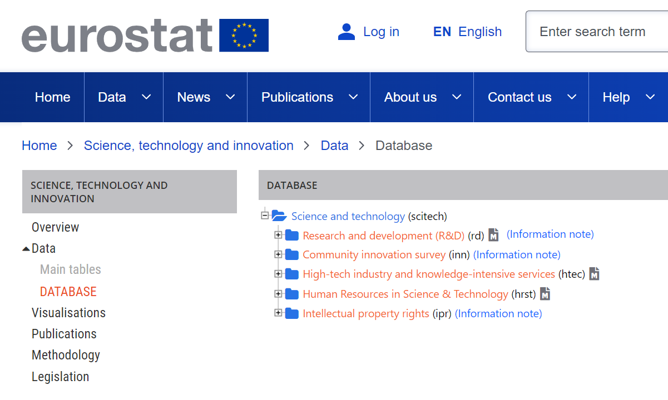
https://ec.europa.eu/eurostat/web/science-technology-innovation/data/database

Slide 21
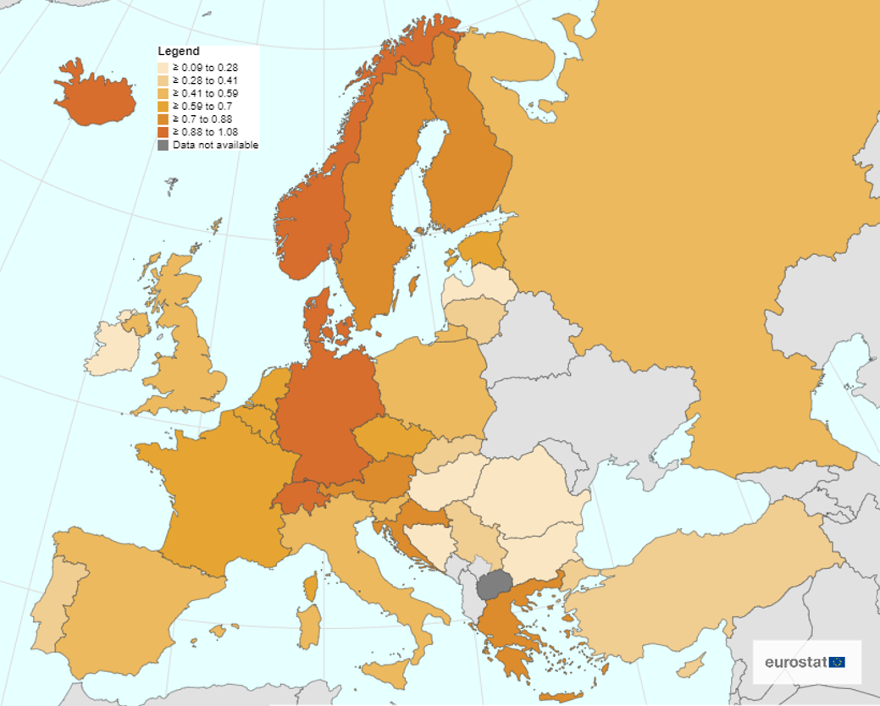
Total government budget allocations for R&D (GBARD)
(Percentage of gross domestic product)
Japan = 1,51
South Korea = 1,33
Germany = 1,09
United States = 0,72
Media UE 27 = 0,75
Italy = 0,65

Slide 22
Enterprises that introduced new or improved processes by type of innovation (percentage)

Slide 23
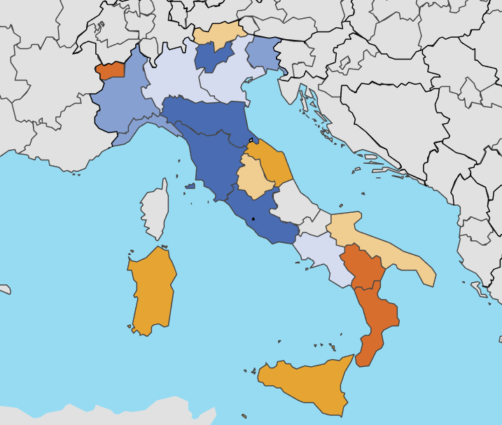
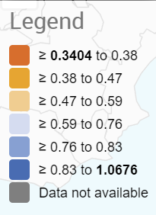
Researchers
(Percentage of total employment)

